Slide 1
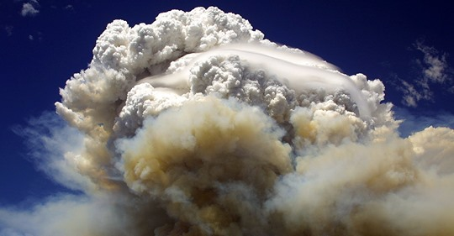
ULM NORD LORRAINE
Cours théoriques ULM
Altimétrie 2
05 Février 2023

Slide 2

Atmosphère standard
L’atmosphère standard est défini par :
  la pression moyenne au niveau de la mer : 1013,25 hPa,
  la température moyenne au niveau de la mer : +15 °C,
  le gradient vertical de température : 2°C/1000 pieds ou 6,5°C/1000m du niveau de la mer jusqu’à 11000m (env. 36000 pieds), puis température constante de -56,5°C au dessus.

Slide 3
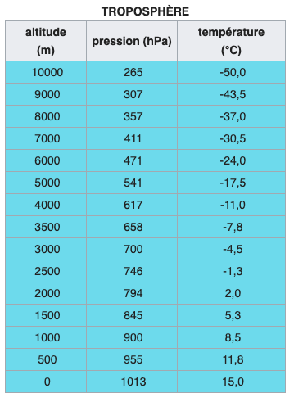
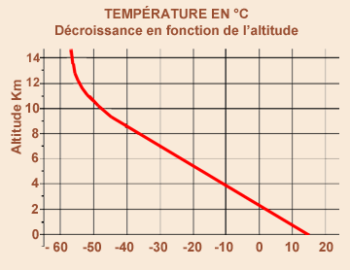
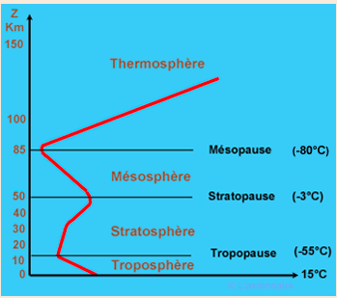
ISA: international standard atmosphere

Slide 4
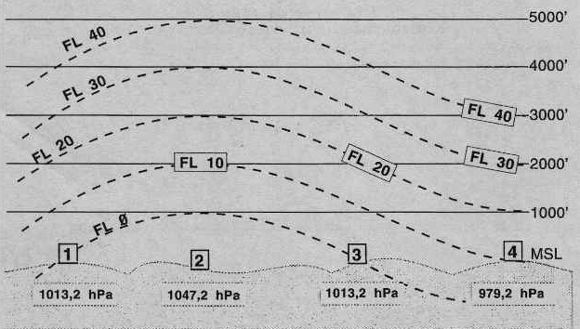
Plus chaud plus haut – plus froid plus bas
Excercice:
correction d'altitude
en volant à une altitude, s'il fait plus chaud à cette altitude que les conditions standard le prévoient, alors l'altimètre sous-estime, et l'avion est en réalité plus haut que ce qui est indiqué par l'instrument.
À contrario, s'il fait plus froid, l'altimètre surestime son altitude et l'avion est donc plus bas que l'indication de l'instrument. C'est pourquoi une attention particulière doit être observée lors des vols en région montagneuse, où il fait souvent plus froid. Car la hauteur aux reliefs peut être bien plus basses que le pilote ne le croit.

Slide 5
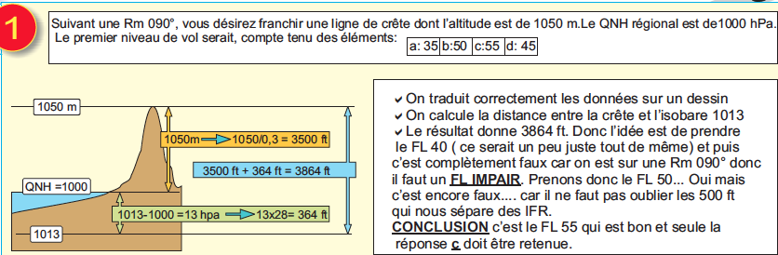
Les fiches techniques FFPlum
Fiches techniques et pédagogiques
https://ffplum.fr/la-federation/les-instructeurs/2-uncategorised/261-les-fiches-pedagogiques-et-techniques

Slide 6
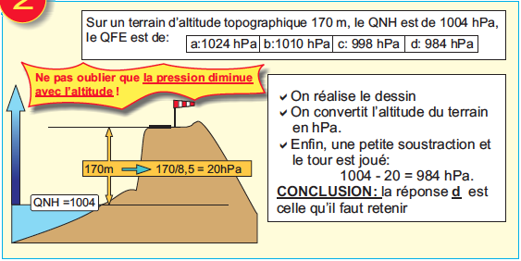
Les fiches techniques FFPlum
8,5m = 28 ft

Slide 7
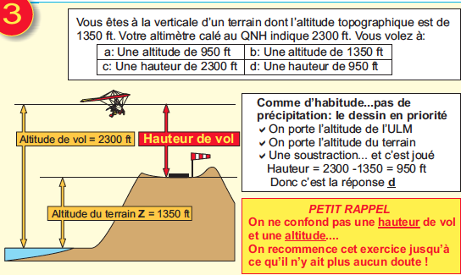
Les fiches techniques FFPlum

Slide 8
Température standard
Le modèle de l'atmosphère type définit la température standard et ses variations :
+15°C au niveau de la mer ;
Décroissance de 2°C par 1000 ft d'altitude ou 0,65°C / 100 m jusqu'à la tropopause située à 36000 ft (11000mètres). Ensuite, isothermie à -56,5°C.
Exemple
Quelle température fait-il à 5000 ft en atmosphère standard ?
  5000 ft = 5 x 1000 ft donc la température est inférieure de 5 x 2°C = 10°C. Il fait donc 15 - 10 = +5°C à 5000 ft en standard.
Souvent, on compare la température réelle à la température standard. Si vous volez à 5000 ft et que votre thermomètre extérieur indique une température de 0°C, on dit que vous êtes en ISA - 5, car il fait 5°C de moins qu'en atmosphère type.

Slide 9
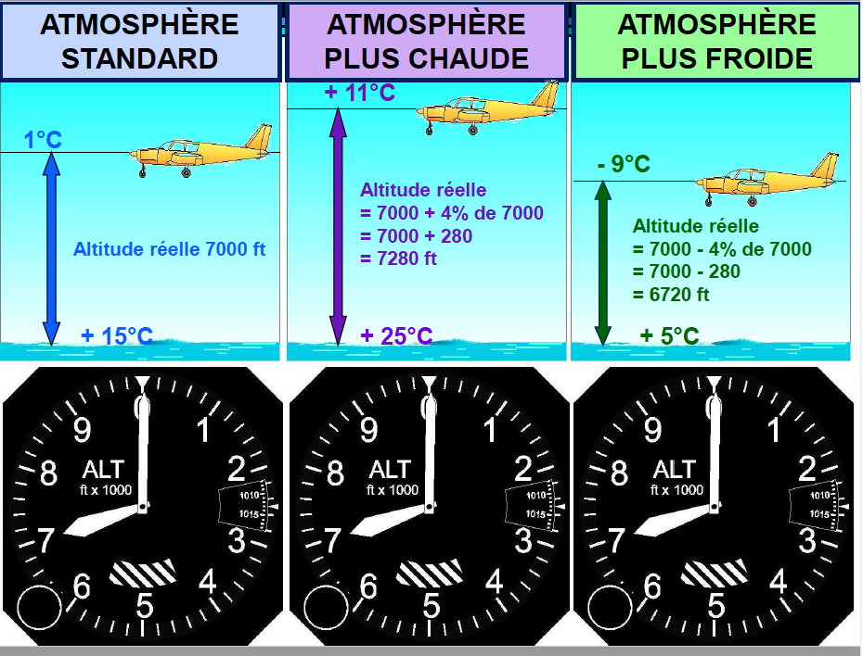
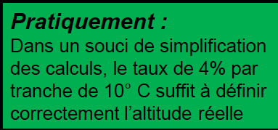
Correction de temperature

Slide 10
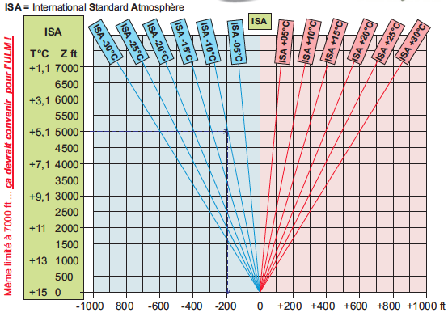
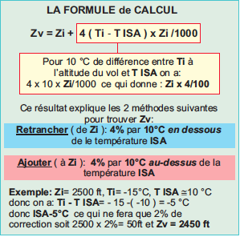
Correction de température
LA TABLE de CORRECTION: FCOM
Exemple: Zi =5000 ft et T indiquée Ti = -5 °C, T ISA = 5,1 °C donc Ti –T ISA = -5 - 5,1= - 10,1°C donc on est à ISA -10°C
-1- on trace une horizontale à 5000 ft qui intercepte la droite .
-2- on trace alors une verticale et on trouve une correction de -200 ft environ. Donc Zv=4800ft
Attention erreur dans la fiche: ISA-25°C donc 10% de correction

Slide 11
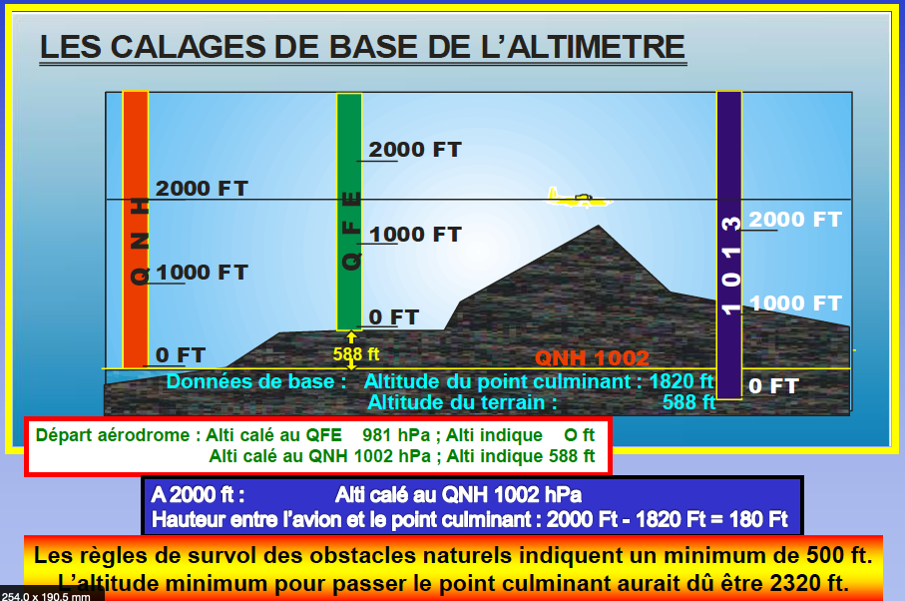
Calages altimétriques

Slide 12
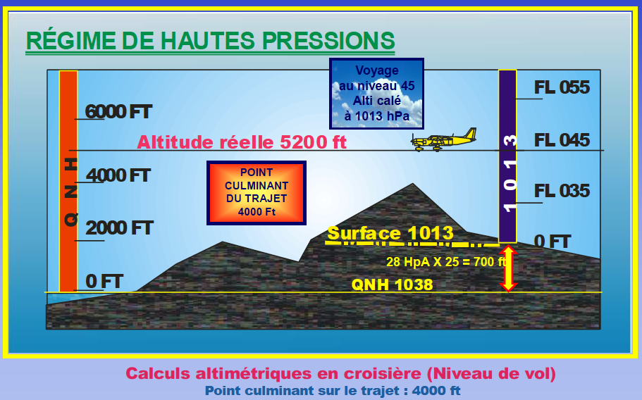
Erreurs altimétriques

Slide 13
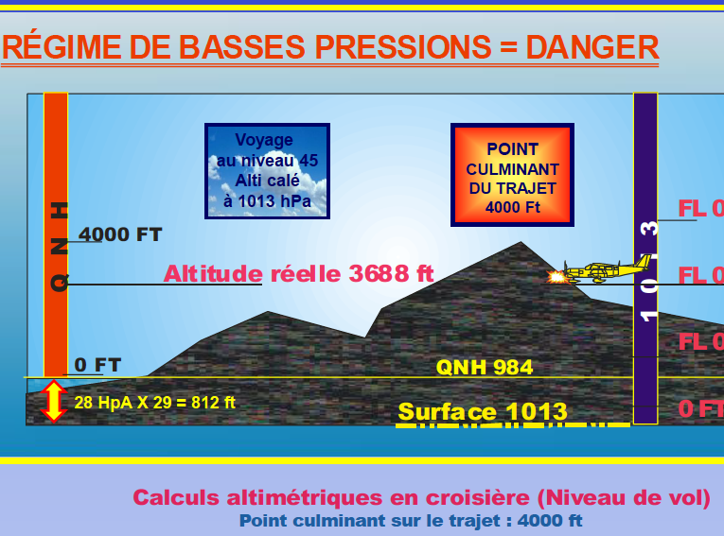
Erreurs altimétriques
Règle des trois D :
  Dérive Droite + Décroissance de température = voyage vers une Dépression donc baisse du QNH
  d’ou Danger altimétrique.

Slide 14
Notion d’altitude densité
La densité de l’air est directement dépendante de la température.
Si la température augmente, la densité diminue et inversement.
Dans les conditions standards :
  L’ALTITUDE DENSITÉ = L’ALTITUDE PRESSION
En conditions non standards ceci n’est plus vrai.
L’examen des formules des forces aérodynamiques montrent toute l’importance de cette densité d’air dans les performances aérodynamiques de l’avion (portance, traînée) mais également dans ses conséquences sur la puissance des moteurs (-10% tous les 1 000 mètres).

Slide 15
AGENDA prévisionnel
Espaces Aériens => 04-05 Décembre
Règlementation => 11-12 Décembre
Météorologie => 18-19 Décembre
Aérodynamique => 08-09 Janvier
Altimétrie => 22-30 Janvier
Navigation => 05-06 Mars
Forum Sécurité => 26-27 Mars (en commun)

